Slide 1
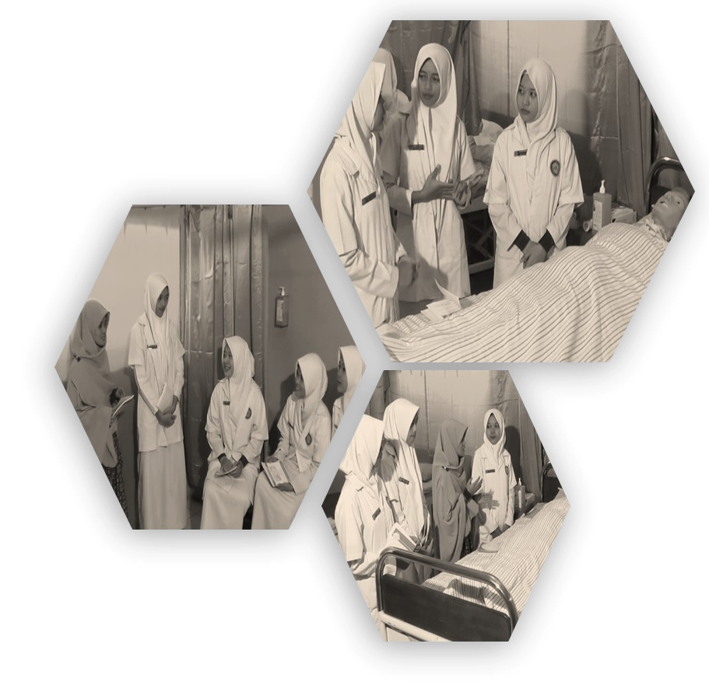
EFEK KONDISI KEGAWAT DARURATAN TERHADAP PASIEN DAN KELUARGA

Slide 2
Efek kondisi Kegawat Daruratan pada pasien
A. Kecemasan penyebab: kesepian.
perasaan Kecemasan
terisolasi, terjadi
dan perasaan saat seseorang
mengalami hal-hal:
Ancaman ketidakberdayaan
Kehilangan kendali
Perasaan kehilangan fungsi dan harga diri
Kegagalan membentuk pertahanan
Perasaan terisolasi
Takut mati

Slide 3
Respon terhadap kecemasan:
Respon fisologis: frekuensi nadi cepat,
peningkatan tekanan darah, peningkatan pernapasan, dilatasi pupil,
mulut dapat
kering, tidak
danvasokontriksi perifer terdeteksi
Respon sosiopsikologis: respon
perilaku yang menandakan kecemasan seringkali
didasari oleh sikap keluarga dan budaya.

Slide 4
Kondisi gawat darurat juga akan menimbulkan suatu kecemasan yang dialami pasien yang berada di ruang Instalasi Gawat Darurat (IGD)

Slide 5
Kondisi gawat merupakan sesuatu yang mengancam nyawa meliputi kasus trauma berat, akut miokard infark, sumbatan jalan nafas, tension pneumothorax, luka bakar disertai trauma inhalasi,

Slide 6
sedangkan darurat yaitu perlu mendapatkan penanganan atau tindakan dengan segera
untuk korban, terbuka,
menghilangkan seperti cedera
ancaman vertebra, tertutup
nyawa fraktur
trauma capitis
, dan
appendicitis akut

Slide 7
Kecemasan juga timbul sebagai akibat hasil perawatan yang tidak pasti, gejolak emosi, masalah keuangan, perubahan peran, gangguan rutinitas, dan lingkungan rumah sakit yang asing

Slide 8
B. Histeris
Dalam | penggunaan | sehari-hari | nya
histeria | menjelaskan | akses emosi | yang
tidak terkendali. Orang yang "histeris" sering kehilangan kontrol diri karena ketakutan yang luar biasa karena suatu kejadian atau suatu kondisi

Slide 9
C. Mudah marah
Hal ini terjadi apabila seseorang dalam kondisi gelisah dan tidak tahu apa yang harus di perbuat

Slide 10
Stres dan Perilaku Koping
Stres
Keadaan tegang
perilaku koping
Tidakefektif
efektif
Peningkatan Kebutuhan energi
Penurunan Keadaan tegang
Peningkatan Keadaan tegang
Energi Bebas

Slide 11
Kaji perilaku koping terhadap keefektifan dan juga:
Mendukung mereka
Membantu pasien memodifikasi koping
Mengajarkan koping baru

Slide 12
Peran Perawat:
•
Menciptakan lingkungan menyembuhkan
Menumbuhkan rasa percaya
Memberikan informasi Memberikan kendali Kehadiran dan penenangan Teknik kognitif
yang
•
•
•
•
•

Slide 13
2. Efek kondisi kegawatdaruratan pada keluarga:
•
•
Stres
Stresor dapat berupa: fisiologis (trauma,
biokimia, atau lingkungan), pasien
psikologis (emosional, pekerjaan, sosial, atau budaya)
Rasa takut dan kecemasan Peralihan tanggung jawab
Masalah keuangan
Tidak adanya peran sosial
•
•
•
•

Slide 14
Kecemasan keluarga yang mempunyai anggota
keluarga yang dirawat di rumah
sakit, merupakan salah satu bentuk adanya
gangguan kebutuhan emosional individu yang tidak adekuat. Kondisi dari gangguan
kebutuhan membawa perubahan
emosional tersebut tentu akan
dampak suasana
yang buruk terhadap atau perasaan yang
dialami oleh sebuah keluarga yang memiliki anggota keluarga yang mendapat perawatan disebuah rumah sakit

Slide 15
Kecemasan keluarga dipengaruhi oleh beberapa faktor seperti usia, jenis kelamin, pendidikan, pengalaman, akses informasi, dan kondisi medis

Slide 16
Kritis
Keluarga Memasuki Karena Beberapa Keadaan:
1. Peristiwa
penuh stres terjadi dan
pada
mengancam selama perubahan keluarga
2. Aktivitas pemecahan masalah tidak adekuat atau tidak dilakukan sehingga tidak secara cepat menyebabkan keadaan seimbang sebelumnya

Slide 17
3. Adanya keadaan ketidakseimbangan keluarga tidak dapat dipertahankan dan akan menimbulkan perbaikan kesehatan keluarga dan adaptasi atau penurunan kemampuan adaptasi keluarga dan peningkatan kecenderungan terhadap kejadian krisis

Slide 18
Ciri-ciri keadaan keluarga
keluarga dalah mempertahankan
tetap. Saat seseorang anggota
berada
diunit anggota
perawatan
kegawatdaruratan,
keluarga lain
mencoba mempertahankan
keseimbangan
mereka pada awalnya dengan memperkecil makna penyakit atau menjadi terlalu melindungi

Slide 19
TERIMAKASIH

